Slide 1

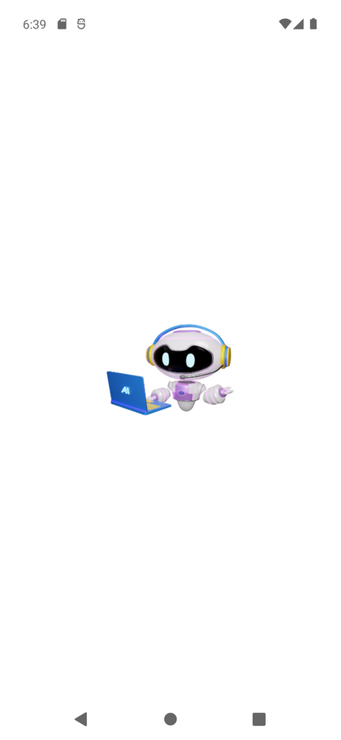
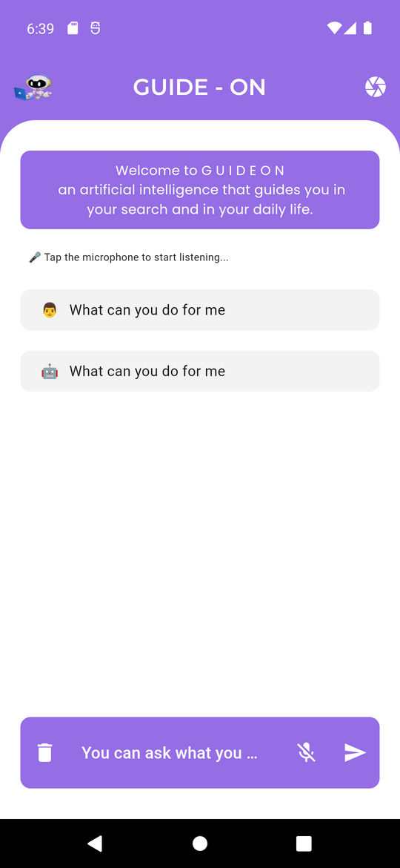
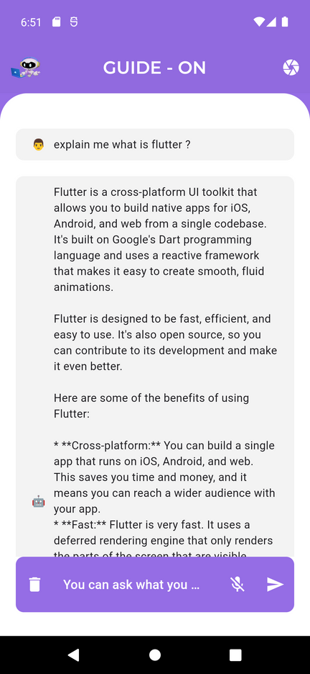
UNIVERSITY OF SCIENCE AND TECHNOLOGY INDIAN OCEAN
Guide-On
Bienvenue sur Guide-On !
Une intelligence artificielle qui vous aide et vous guide dans votre quotidien et vous aide.
L2 - 2023

Slide 2
Fonctionnalités Guide-On
01
Chat-Bot pratique et intuitif
02
Interaction vocale
03
Scan des images en textes

Slide 3
UNIVERSITY OF SCIENCE AND TECHNOLOGY INDIAN OCEAN
Merci pour votre attention !
« L'avancée de la technologie est basée sur son adaptation, de sorte que vous ne puissiez presque plus la remarquer, et qu'elle fasse partie de la vie quotidienne. »

